Slide 1

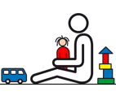
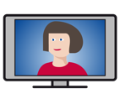














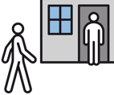





habe ich
gespielt
ferngesehen
Computer
iPad
Musik gehört
Fußball
ein Spiel
Puppe
Autos
Lego
gefeiert
gekocht
gegessen
gelesen
gemalt
einen Ausflug gemacht
jemanden besucht
Besuch bekommen
ich habe:
Das war
super
schön
witzig
cool

Slide 2



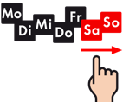
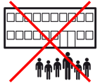

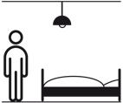

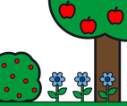
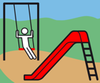



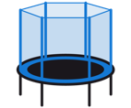





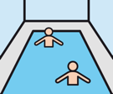

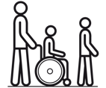
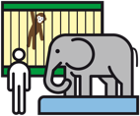





Gestern
Am Samstag
Am Sonntag
Am Wochenende
In den Ferien
war ich
zu Hause
draußen
im Garten
auf dem Spielplatz
schaukeln
Fahrrad fahren
Roller fahren
auf dem Trampolin
im Sandkasten
rutschen
einkaufen
in der Stadt
im Restaurant
im Schwimmbad
im Kino
spazieren
im Zoo
ich war:
okay
langweilig
nervig
doof
Mist!

